Slide 1
業務システム理解のための 外部アクセスに着目したクラスタリング手法
井上研究室
秦野智臣

Slide 2
業務用の情報システム
数十年前に開発されたシステムが，現在でも稼働している
様々な企業における業務の基盤となっている
長年にわたる機能追加や仕様変更により，システムの大規模化と複雑化が進んでいる
保守費用が増加している
システムの変更に時間がかかる
現代では，ユーザーの要求の変化に合わせた迅速な対応が求められる

Slide 3
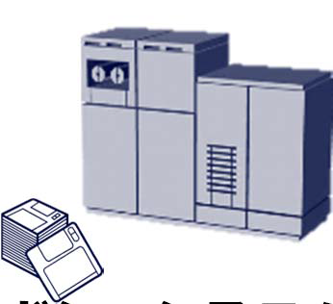

システムの再構築
大規模化・複雑化したシステムを，保守性と生産性の高いシステムに作り替える
現行システム
新システム
現状
分析
再設計
製造
テスト
システム全体の
構造や動作の把握
複雑な設計の見直し
ソースコードの変更

Slide 4
再構築における問題
システムの構造や動作を理解することが困難である
設計書が残っていない，更新されていない
システム全体を把握している開発者がいない
最近の変更点に関する部分的な理解のみ
ディレクトリ構造がない
ソースコード中の識別子から，その役割を推測することが困難である
ファイル名や関数名に，その役割と関係のない名前や機械的に割り当てた文字列が使われている

Slide 5
既存研究：ソフトウェアクラスタリング
ソースファイルや関数を，扱うデータの類似性によって分類する技術 †
func12() {
//社員更新
}
func11() {
//社員検索
}
func22() {
//商品更新
}
分析
分析
func13() {
//社員削除
}
func32() {
//顧客更新
}
func21() {
//商品検索
}
func33() {
//顧客削除
}
func23() {
//商品削除
}
func31() {
//顧客検索
}
分析
† O. Maqbool and H. Babri. “Hierarchical
Clustering for Software Architecture Recovery.”
IEEE TSE, Vol. 33, No. 11, pp. 759-780, 2007.

Slide 6
本研究で行うクラスタリング
関数を動作の類似性によって分類する
func12() {
//社員更新
}
func11() {
//社員検索
}
func12() のみを読解
func22() {
//商品更新
}
知識の流用
func13() {
//社員削除
}
func32() {
//顧客更新
}
func22() と func32() も
ほぼ同じ動作である
func21() {
//商品検索
}
func33() {
//顧客削除
}
func23() {
//商品削除
}
func31() {
//顧客検索
}
システム理解の効率化

Slide 7
既存研究との違い
既存研究：データの類似性
プログラムの依存関係が有用
関数の呼び出し関係
変数の参照関係
本研究：動作の類似性
依存関係では分からない
近年のJavaシステムなどでは識別子が有用
searchProduct, updateProduct
古いシステムでは識別子が意味を持たない
func11, func21
func11() {
//社員検索
}
社員DB
func12() {
//社員更新
}
?
func21() {
//商品検索
}
商品DB
func22() {
//商品更新
}

Slide 8
キーアイデア
SQL文とシステムの操作画面に対する入出力処理（外部アクセス）によって，関数を特徴づける
着眼点：システムの機能は，
いくつかの外部アクセスを組み合わせ，
それらの実行を条件分岐やループ文で制御する
ことによって実現される
void function1() {
…
// 指定されたデータを削除する
…
}
READ
SELECT
if () {
DELETE
}
外部アクセスと
制御文を特徴
として抽出

Slide 9

提案手法の手順
Func1
READ
SELECT
WRITE
0.7
0.7
Func1
Func2
Func1
Func2
0.0
0.0
Step1
Step2
Step3
0.2
0.2
0.2
0.2
Func2
0.1
0.1
SELECT
if () {
INSERT
} else {
UPDATE
}
Func3
Func4
Func3
Func4
ソースコード
0.5
0.5
Step 1：外部アクセスと制御文の抽出
Step 2：関数間の類似度の計算
Step 3：クラスタリングアルゴリズムの適用

Slide 10
Step 1：外部アクセスと制御文の抽出
関数から外部アクセスと制御文を抽出し，記号で表現する
文と外部アクセスの対応は，開発者に定義してもらう
外部アクセスは単一レコードか複数レコードかを区別する
カテゴリ | 文 | 記号
SQL文の実行 | SELECT文の実行 | Ss, Sm
 | INSERT文の実行 | Is, Im
 | UPDATE文の実行 | Us, Um
 | DELETE文の実行 | Ds, Dm
画面との入出力 | 画面からの読み込み | Rs, Rm
 | 画面への書き込み | Ws, Wm
制御文 | If 文の開始，終了 | If, If}
 | else 節の開始 | E
 | 繰り返し文の開始，終了 | L, L}
s ：単一レコード
m：複数レコード

Slide 11
例：外部アクセスと制御文の抽出
1
2
3
4
5
6
7
8
9
10
void method01(Dao001 dao001,
Dao002 dao002, Vo vo) {
String[] array = vo.getValue();
for (String s: array) {
List list = dao001.query02(s);
if (list.isEmpty()) {
dao002.query11(s);
}
}
}
顧客管理画面における一括削除処理
選択された顧客が何も注文していないことを確認し，その顧客情報を削除する
メソッドの対応付け
画面からの読み込み | Vo.getValue() | Rs, Rm
SELECT文の実行 | Dao001.query02() | Ss, Sm
DELETE文の実行 | Dao002.query11() | Ds, Dm

Slide 12
例：外部アクセスと制御文の抽出
1
2
3
4
5
6
7
8
9
10
void method01(Dao001 dao001,
Dao002 dao002, Vo vo) {
String[] array = vo.getValue();
for (String s: array) {
List list = dao001.query02(s);
if (list.isEmpty()) {
dao002.query11(s);
}
}
}
Rm
L
Sm
If
Ds
If}
L}
method01：Rm, L, Sm, If, Ds, If}, L}
メソッドの対応付け
画面からの読み込み | Vo.getValue() | Rs, Rm
SELECT文の実行 | Dao001.query02() | Ss, Sm
DELETE文の実行 | Dao002.query11() | Ds, Dm

Slide 13
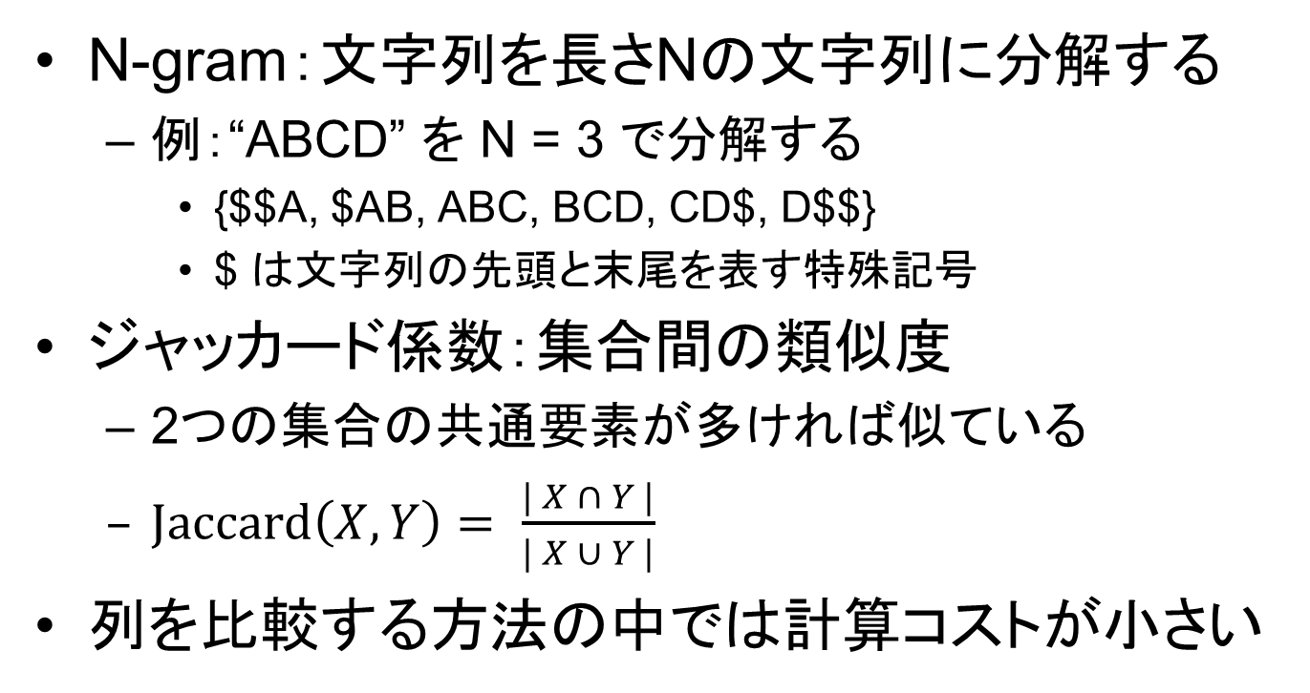
Step 2：関数間の類似度の計算
記号列を N-gram による集合で表現し，ジャッカード係数を計算する
N-gram：文字列を長さNの文字列に分解する
例：“ABCD” を N = 3 で分解する
{$$A, $AB, ABC, BCD, CD$, D$$}
$ は文字列の先頭と末尾を表す特殊記号
ジャッカード係数：集合間の類似度
2つの集合の共通要素が多ければ似ている
$Jaccard\left(X, Y\right)= \frac{| X ∩ Y |}{| X ∪ Y |}$
列を比較する方法の中では計算コストが小さい

Slide 14
Step 3：クラスタリングアルゴリズムの適用
関数間の類似度をグラフで表現し，Newman らのクラスタリングアルゴリズムを適用する
重み付き無向グラフ
頂点：関数，辺：類似度
類似度が閾値未満の関数間は辺の重みを 0 とする
類似度の低いメソッドが同じクラスタに含まれないようにする
Newman らのアルゴリズム †
辺の結びつきが強い頂点集合を貪欲に求める
類似度の高い関数がクラスタとしてまとめられる
計算コストが小さい
† M. E. J. Newman. “Fast algorithm for detecting community
structure in networks.” Physical Review E, Vol. 69, No. 6, pp. 1-5, 2004.

Slide 15
評価実験
手法を2つの Java システムに対して適用し，以下の3つの観点 † で評価する
信頼性
手法によるクラスタリングが人手によるクラスタリングにどのくらい近いか
クラスタの分布
クラスタの大きさが極端でないか
安定性
ソースコードが少し変更されても，クラスタリングの結果が大きく変わらないか
† J. Wu, A.E. Hassan, and R.C. Holt. “Comparison of clustering algorithms
in the context of software evolution.” Proc. ICSM, pp. 525-535, 2005.

Slide 16
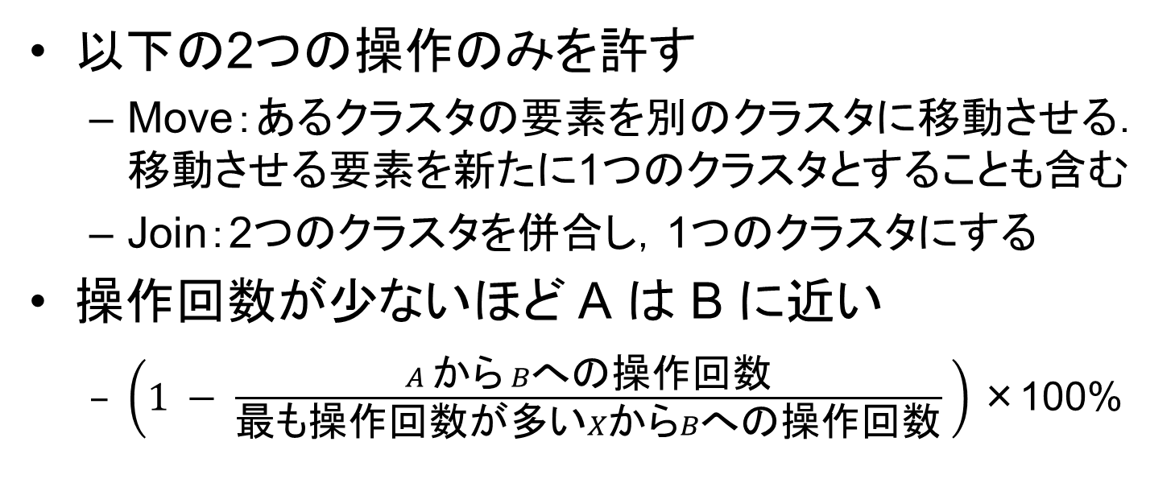
信頼性を計測する指標：MoJoFM †
クラスタリング A から B へ変換するのに必要な最小の操作回数を A，B 間の距離とする
以下の2つの操作のみを許す
Move：あるクラスタの要素を別のクラスタに移動させる．移動させる要素を新たに1つのクラスタとすることも含む
Join：2つのクラスタを併合し，1つのクラスタにする
操作回数が少ないほど A は B に近い
$\left(1 − \frac{A から Bへの操作回数}{最も操作回数が多いXからBへの操作回数} \right)$×100%
† Z. Wen and V. Tzerpos. “An effectiveness measure for software
clustering algorithms.” Proc. IWPC pp. 194-203, 2004.

Slide 17
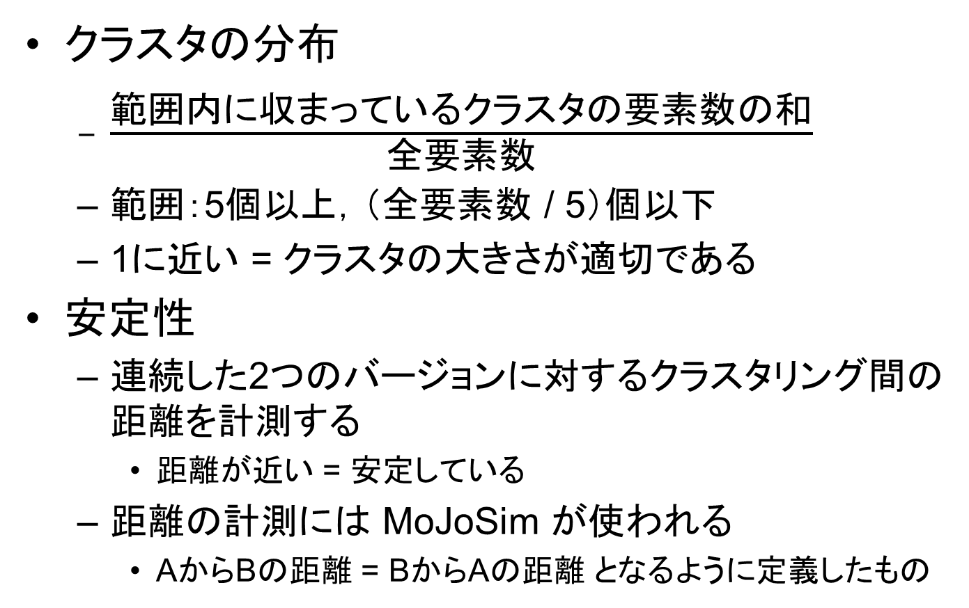
クラスタの分布と安定性
クラスタの分布
$\frac{範囲内に収まっているクラスタの要素数の和}{全要素数}$
範囲：5個以上，（全要素数 / 5）個以下
1に近い = クラスタの大きさが適切である
安定性
連続した2つのバージョンに対するクラスタリング間の距離を計測する
距離が近い = 安定している
距離の計測には MoJoSim が使われる
AからBの距離 = BからAの距離 となるように定義したもの

Slide 18
対象 Java システム
システム名 | 対象メソッド数 | テーブル数
勤怠管理システムMosP | 253-334 | 56-75
販売管理システム | 9 | 6
MosP は11バージョンの最小値と最大値
ユーザーのボタン操作などによって呼び出されるメソッドを対象とした
人手によるクラスタリングは，企業の研究者に作成してもらった

Slide 19
結果
クラスタの分布，安定性は高い値である
信頼性は50%前後である
パラメータ | 信頼性 | 分布 | 安定性
N = 1, 閾値1.0 | 55.35 | 0.59 | 96.94
N = 3, 閾値0.3 | 46.48 | 0.73 | 95.01
N = 5, 閾値0.1 | 50.76 | 0.94 | 92.29
異なるクラスタに分類すべきメソッドを同じクラスタに含めてしまっている
あるクラスタの例：batchUpdate×13, delete×8

Slide 20
追加調査
各クラスタごとにクラスタリングを行い，サブクラスタに分類すると，信頼性が約 60% に向上した
パラメータ | 信頼性 | 分布
N = 1, 閾値0.8 | 56.27 | 0.66
N = 3, 閾値0.2 | 59.63 | 0.83
N = 5, 閾値0.1 | 59.94 | 0.88
メソッド名が同じメソッドを1つのクラスタとして場合は，信頼性が 77.37% であった
識別子を利用しない手法としては，信頼性が高いと考えられる

Slide 21
実用化のための議論 1
開発者は，外部アクセスと関数の対応付けができるか
識別子が有用でない状況で，対応付けを行うことになる
外部アクセスを行う方法は限定されている
決められた API やシステムコール
保守開発を行っている開発者であれば，比較的小さいコストで対応付けを行うことができると考えられる
部分的な知識を生かすことができる

Slide 22
実用化のための議論 2
開発者は，N-gramのNと閾値を選択できるか
複数通りのパラメータを試行できる場合
分布の値が高いクラスタリング結果を選択するとよい
信頼性は実際には計測できないが，信頼性と分布の値には正の相関があった
分布の値が高いクラスタリングは，信頼性も高いことが期待できる
複数通りのパラメータを試行できない場合
N = 3, 5 とし，閾値を 0.1, 0.2 などに設定する
クラスタリングを複数回適用し，サブクラスタに分類する

Slide 23
まとめと今後の課題
ソースコード中の関数を，動作の類似性によって分類するクラスタリング手法を提案した
SQL文と操作画面に対する入出力に着目した
複数回クラスタリングを適用することによって，信頼性が向上した
今後の課題
企業における大規模システムへの適用
外部アクセスを行う命令の自動検出

Slide 24
今後の研究
ソースコードから仕様を自動的に復元する
ソースコードを読むことなくシステムの仕様を把握することができる
設計・開発の効率化，テスト項目の作成に役立つ
仕様復元
以下の処理を繰り返し行う
a) END == 1 であれば処理を終了
a1) INPUT == 1 であれば商品を更新
a2) INPUT == 2 であれば商品を登録
while (END != 1) {
if (INPUT == 1) {
updateProduct();
} else if (INPUT == 2) {
insertProduct();
}
}
END != 1
条件 | 処理
INPUT==1 | 商品を更新
INPUT==2 | 商品を登録
INPUT==1
商品を更新
INPUT==2
商品を登録

Slide 25
既存技術と課題
仕様復元に関連する技術はいくつか存在する
ソースコードの自動要約 [1]
識別子が必要，Java 向け
ロジックの自動抽出 [2, 3]
小規模システムでの適用事例，評価までは行われていない
開発者は抽出された仕様を理解できるか
正しく復元できたとしても，開発者が理解できなければ価値は低い
巨大なロジック，複雑なロジックをどう表現するか
[1] G. Sridhara, L. Pollock, and K. Vijay-Shanker. Automatically detecting and
describing high level actions within methods. Proc. ICSE, pp. 101-110, 2011.
[2] V. Cosentino, J. Cabot, P. Albert, P. Bauquel, and J. Perronnet, “Extracting business
rules from COBOL: A model-based framework,” in Proc. WCRE, 2013, pp. 409–416.
[3] J. Pichler, “Specication extraction by symbolic execution,”
in Proc. WCRE, 2013, pp. 462–466.

Slide 26
研究計画
複雑なロジックの分解を行う
ロジックには様々な種類がある
入力値チェック，データ間の整合性チェック，データの整形・加工ロジック，外部リソースを制御するロジック
種類ごとに整理して開発者に提示する
ロジックの適切な表現形式を追究する
表，フローグラフ，自然言語など手段は複数ある
どれがよいかは分かっていない
実システムでの試行を行い，開発者からのフィードバックを得る

